Slide 1
Název | srdce
Předmět, ročník | Biologie, 3. ročník
Tematická oblast | Biologie člověka
Anotace | Prezentace na téma srdce, obsahuje úkoly a řešení
Klíčová slova | Srdeční sval, věnčité tepny, srdeční chlopně, převodní systém srdeční
Autor | Mgr. Tomáš Pospíšil
Datum | prosinec 2013
Škola | Gymnázium Jana Opletala, Litovel, Opletalova 189
Projekt | EU peníze středním školám, reg. č.: CZ.1.07/1.5.00/34.0221

Slide 2
SRDCE
Po1 DUM č. 7

Slide 3
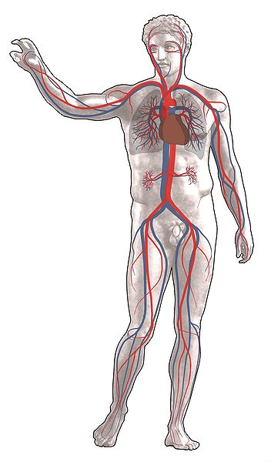
Umístění a velikost
motor a pumpa oběhového systému
velikosti cca. sevřené pěsti
ve středu hrudníku mezi plícemi v prostoru zvaném mediastinum (mezihrudí)
tvar: šikmo, špička míří dolů a doleva
Obr. 1 Oběhový systém

Slide 4
Části srdce
srdeční svalovina
perikard (osrdečník)
epikard (vazivový obal)
myokard (vlastní srdeční sval)
endokard (nitroblána srdeční)
2 předsíně (atrium)
2 komory (ventriculum) - silnější svalovina
přepážka mezi komorami (septum interventriculare)
výživa srdce: věnčité (koronární) tepny, 2 levé + 1 pravá, odstupují z aorty

Slide 5
Části srdce
srdeční chlopně
zabraňují zpětnému průtoku krve srdcem
cípaté chlopně
oddělují předsíně a komory
vlevo dvojcípá
vpravo trojcípá
poloměsíčité chlopně
oddělují tepny a komory
mitrální chlopeň
-mezi plicní žílou a levou síní

Slide 6
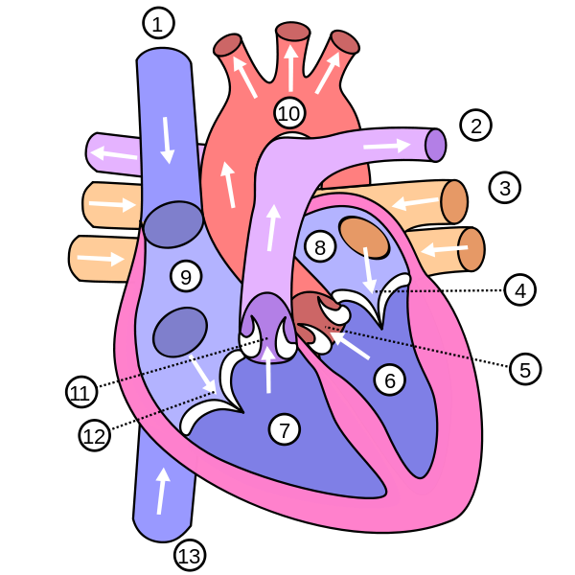
Části srdce
Doplň části srdce.
Kliknutím na obrázek se zobrazí řešení
1. Horní dutá žíla
2. Plicní tepna
3. Plicní žíla
4. Mitrální chlopeň
5. Aortální chlopeň
6. Levá komora
7. Pravá komora
8. Levá síň
9. Pravá síň
10. Aorta
11. Plicní chlopeň
12. Trojcípá chlopeň
13. Dolní dutá žíla
Obr. 2 Části srdce

Slide 7
Činnost srdce
1 tep = systola (stah) + diastola (uvolnění)
klidová tepová frekvence: 70 tepů za minutu, 180–200 tepů za minutu při práci, vytrvalci nižší frekvence: 25 – 40 tepů za minutu
tepový objem: v klidu 60–80 ml (tj. 5–6 l/min), při práci 100–150 ml (25–30 l/min); závisí na velikosti srdce

Slide 8
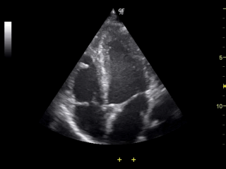
Činnost srdce
Obr. 2 Činnost srdce - ultrazvuk
srdeční ozvy
systolická ozva – uzavření cípatých chlopní při systole komor
diastolická ozva – uzavření poloměsíčitých chlopní (plicní a aortální)

Slide 9
Činnost srdce – srdeční automacie
PŘEVODNÍ SYSTÉM SRDEČNÍ
vzruch vzniká nezávisle na NS
uzlík síňový - sinoatriální uzel (SA): primární vznik impulsu, ústí horní duté žíly
(svazečky internodálních vláken: převod impulsu)
uzlík síňokomorový - atrioventrikulární uzel (AV): mezi P síní a P komorou

Slide 10
Činnost srdce – srdeční automacie
PŘEVODNÍ SYSTÉM SRDEČNÍ
Hisův můstek (= H. svazek): mezikomorová přepážka
Tawarova raménka: rozdělení vlákna na L a P
Purkyňova vlákna: přenos signálu na myokard

Slide 11
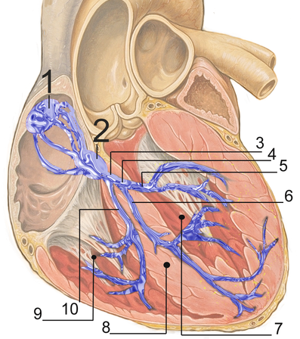
PŘEVODNÍ SYSTÉM SRDEČNÍ
1 - uzlík síňovýSA uzel 2 - uzlík síňokomorovýAV uzel 3 - Hisův svazek 4 - levé Tawarovo raménko 5 - levý přední svazek 6 - levý zadní svazek 7 - levá komora srdeční 8 - mezikomorová přepážka 9 - pravá komor srdeční 10 - pravé Tawarovo raménko
Obr. 4 Převodní systém srdeční

Slide 12
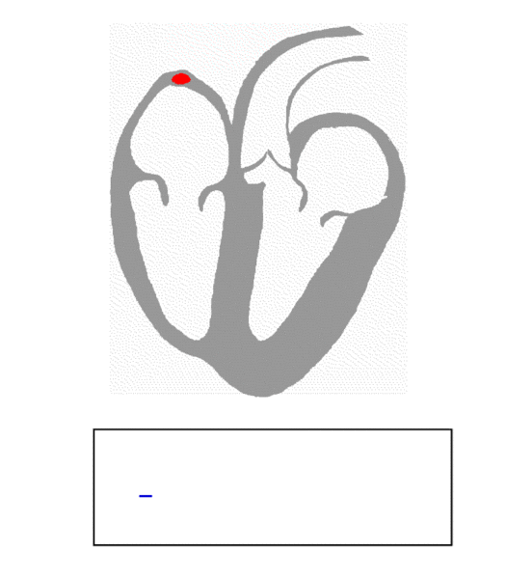
PŘEVODNÍ SYSTÉM SRDEČNÍ
Obr. 5 Převodní systém srdeční - animace

Slide 13
KONEC

Slide 14
Zdroje
Obr. 1 Oběhový systém [cit. 2013-12-08]. Dostupný pod licencí Creative Commons Uveďte autora-Zachovejte licenci 2.5 Generic z WWW: http://cs.wikipedia.org/wiki/Soubor:Grafik_blutkreislauf.jpg
Obr. 2 Části srdce [cit. 2013-12-08]. Dostupný pod licencí Creative Commons Uveďte autora-Zachovejte licenci 3.0 Unported z WWW: http://cs.wikipedia.org/wiki/Soubor:Diagram_of_the_human_heart_(multilingual).svg
Obr. 3 Činnost srdce - ultrazvuk [cit. 2013-12-08]. Dostupný pod licencí Creative Commons Attribution-Share Alike 3.0 Unported license z WWW: http://commons.wikimedia.org/wiki/File:Ultrasound_of_human_heart_apical_4-cahmber_view.gif
Obr. 4 Převodní systém srdeční [cit. 2013-12-08]. Dostupný pod licencí Creative Commons Uveďte autora 2.5 Generic z WWW: http://cs.wikipedia.org/wiki/Soubor:RLS_12blauLeg.png
Obr. 5 Převodní systém srdeční - animace [cit. 2013-12-08]. Dostupný pod licencí Creative Commons Uveďte autora-Zachovejte licenci 3.0 Unported z WWW: http://cs.wikipedia.org/wiki/Soubor:ECG_Principle_fast.gif
Wikipedia: the free encyclopedia [online]. San Francisco (CA): Wikimedia Foundation, 2001- [cit. 2013-12-08]. Dostupné z: http://cs.wikipedia.org/wiki/P%C5%99evodn%C3%AD_syst%C3%A9m_srde%C4%8Dn%C3%AD
JELÍNEK, Jan a ZICHÁČEK Vladimír. Biologie pro gymnázia: (teoretická a praktická část). 3., dopl. a opr. vyd. Olomouc: Nakladatelství Olomouc, 1998, 551 s., [38] s. barev. obr. příl. ISBN 80-718-2070-9.

